Slide 1
Министерство науки и высшего образования РФ Федеральное государственное бюджетное образовательное учреждение высшего образования «Глазовский государственный педагогический институт имени В.Г. Короленко» ОТЧЕТ по производственной практике ПМ 03 Инструментальные средства разработки программного обеспечения Специальность 09.02.03 Программирование в компьютерных системах
Выполнили: Вершинина П., Блейк Н.

Slide 2
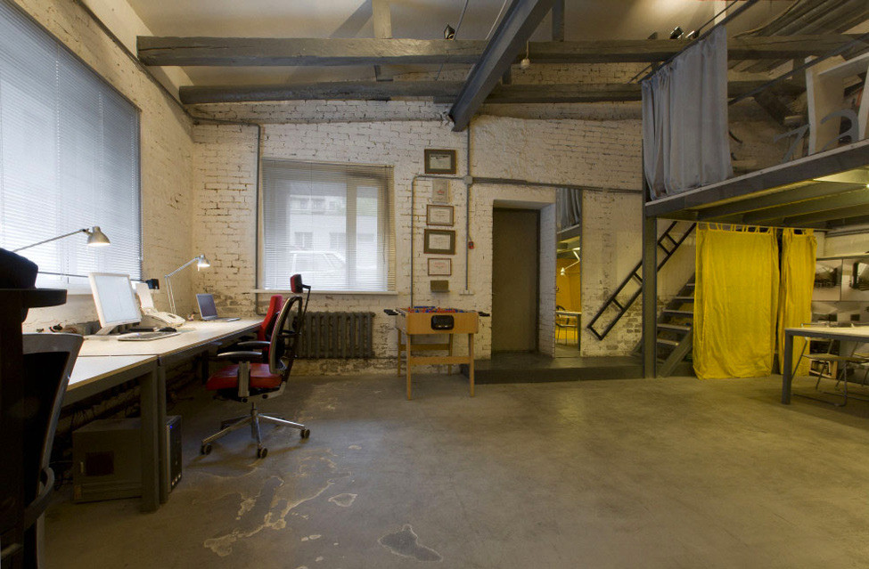
Практика проходилась на предприятии ИП «Степанов».
Руководителем предприятия, а также руководителем практики являлся Степанов Валерий Глебович.

Slide 3
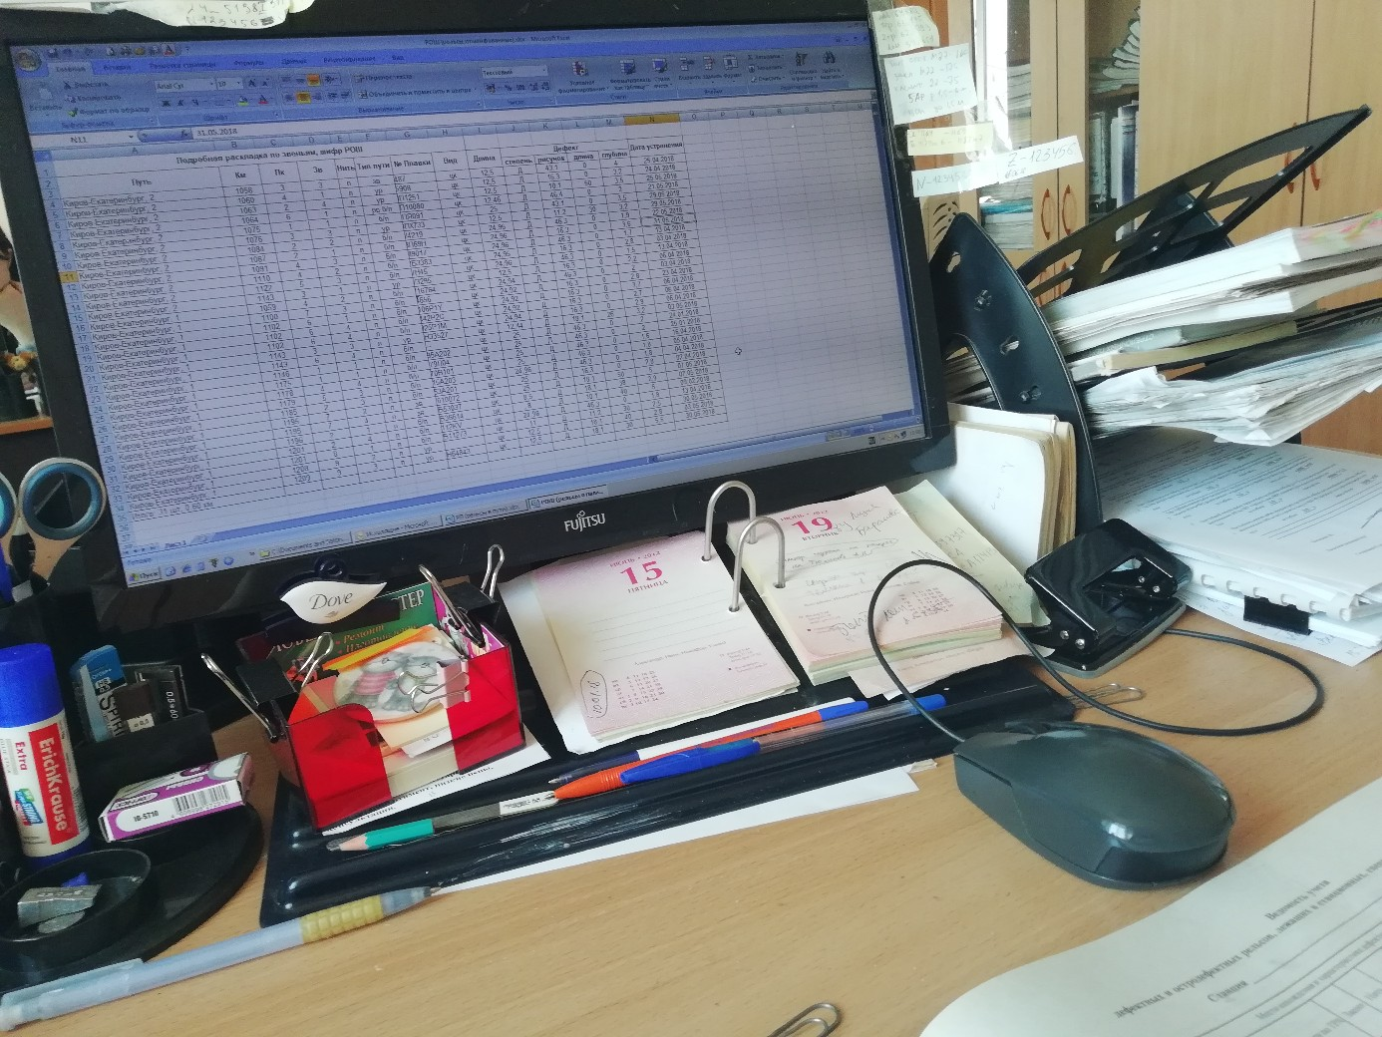
Работа с компьютером

Slide 4
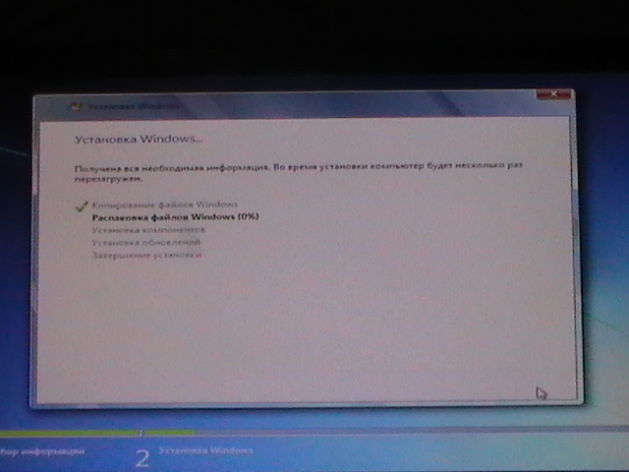

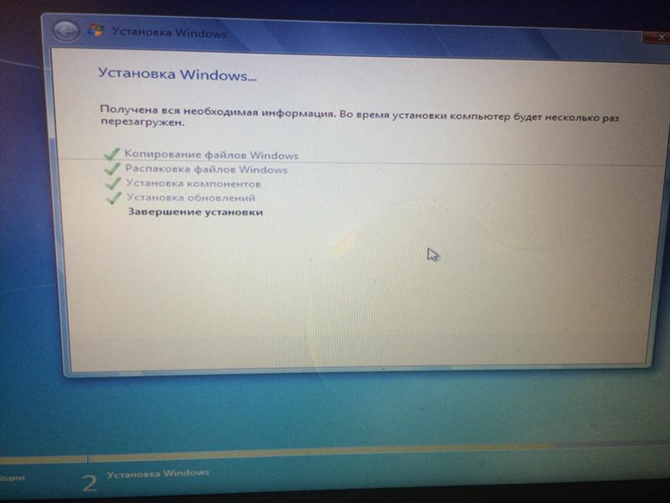
Переустановка windows 7

Slide 5
Тема практики «Система обработки заказов изготовления металлоизделий»
Задание: Создать систему обработки заказов изготовления металлоизделий

Slide 6


SQL
Декларативный язык программирования, применяемый для создания, модификации и управления данными в реляционной базе данных, управляемой соответствующей системой управления базами данных.
MySQL
Свободная реляционная система управления базами данных.

Slide 7


Visual Studio Code
— редактор исходного кода, разработанный Microsoft для Windows, Linux и macOS.
C Sharp
Объектно-ориентированный язык программирования.

Slide 8
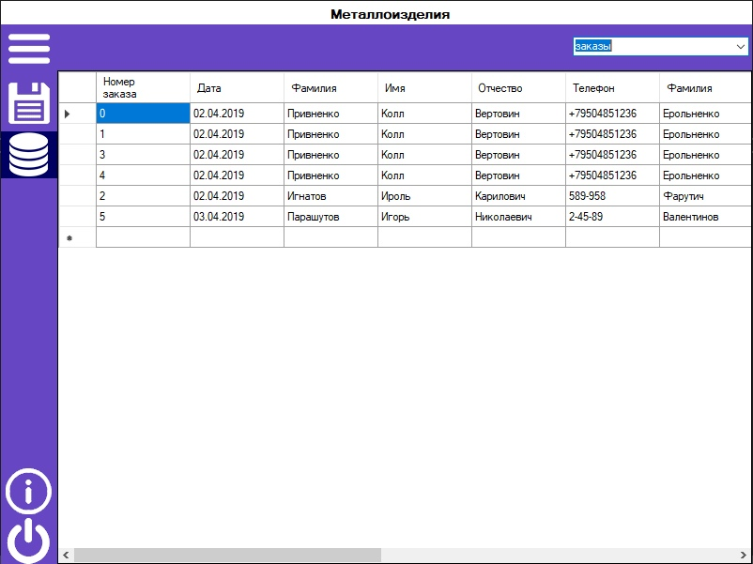
Таблица «Заказы»

Slide 9
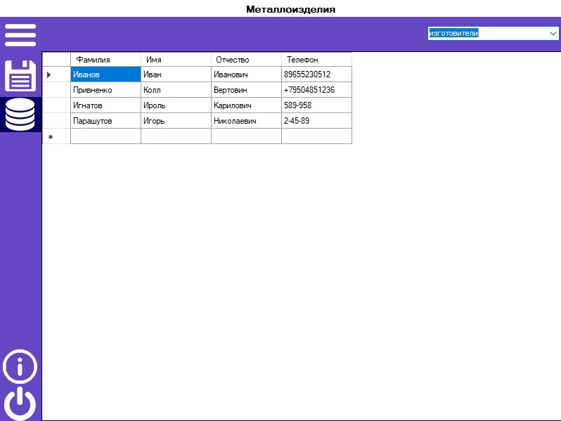
Таблица «изготовители»

Slide 10
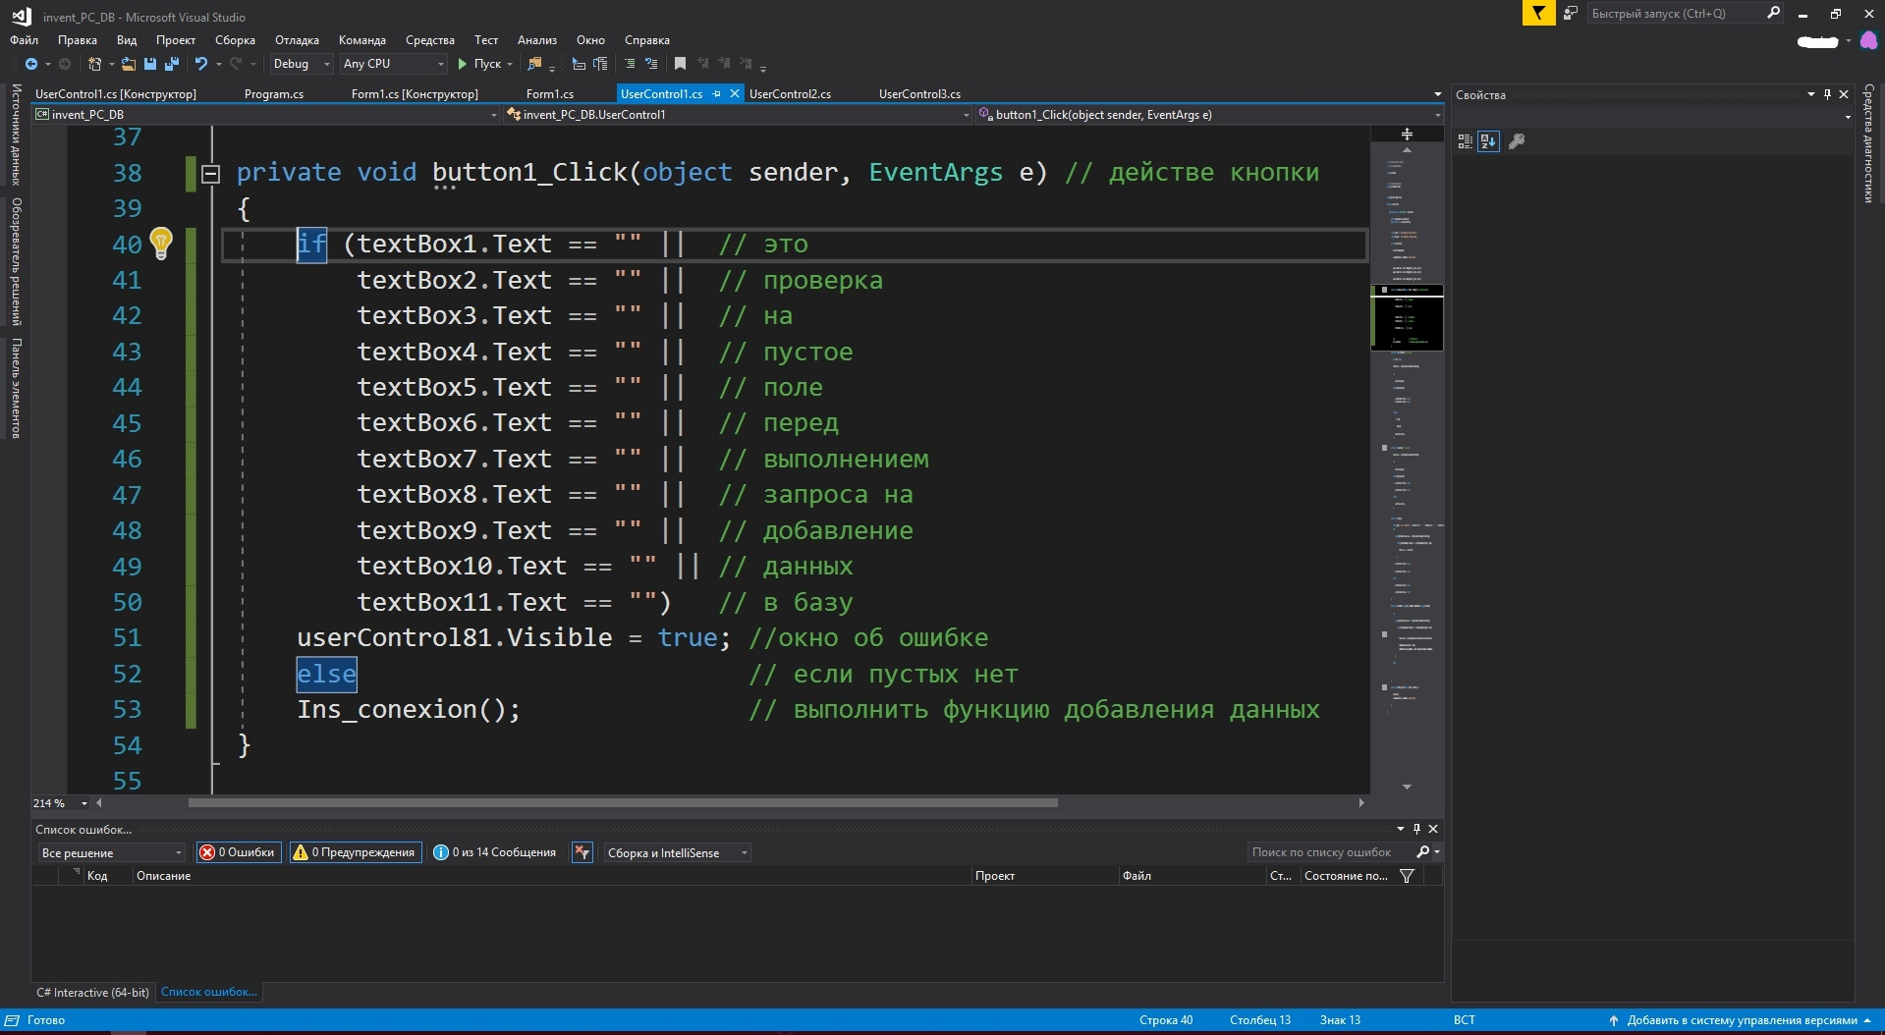

Slide 11
Спасибо за внимание!

